Slide 1
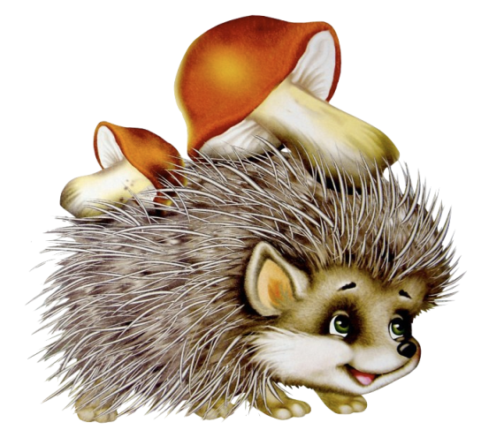
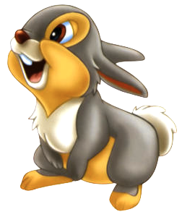
Муниципальное автономное дошкольное образовательное учреждение детский сад №3 «Светлячок»
Интерактивное пособие
«Поможем ёжику» для детей старшего дошкольного возраста
по теме «Звуки и буквы Ж-З».
Автор: Ольга Михайловна Хузина
учитель-логопед, I кв.кат.

Slide 2
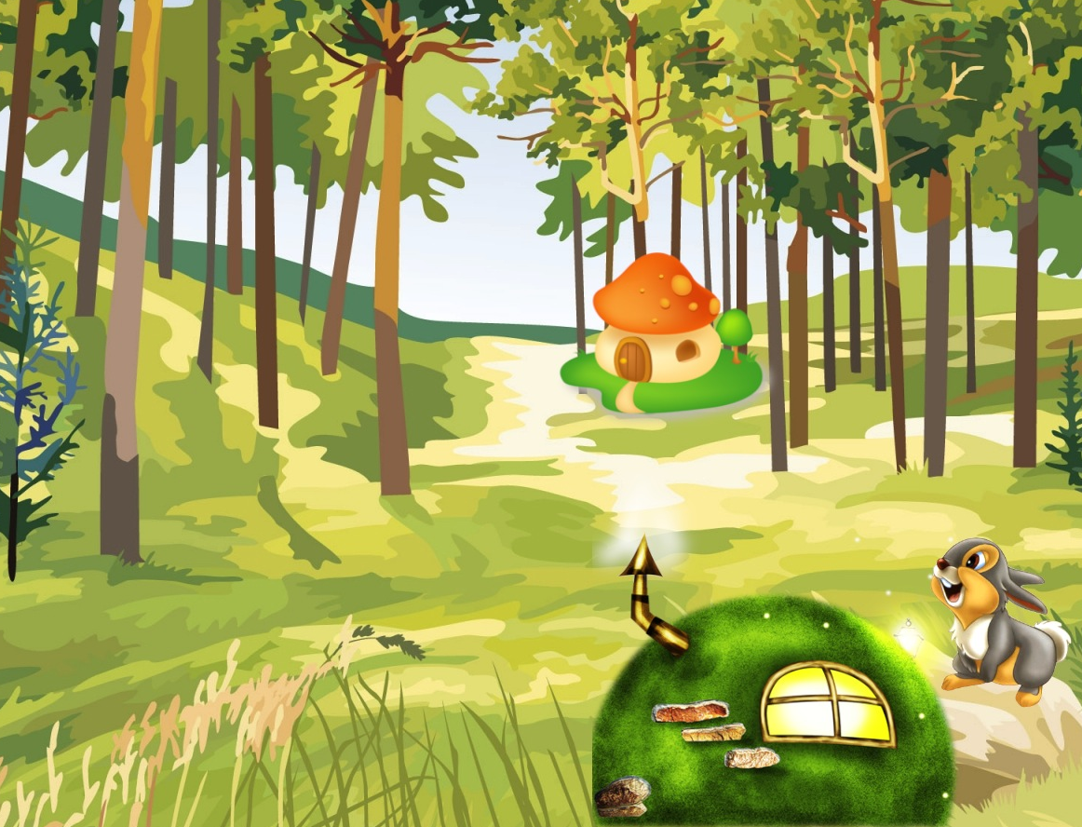
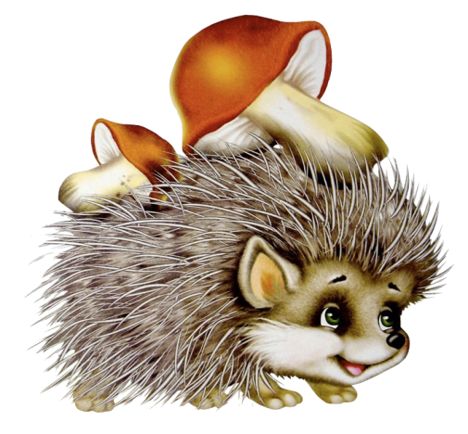
Помоги ёжику
разнести грибы со словами
в домики с буквами

Slide 3
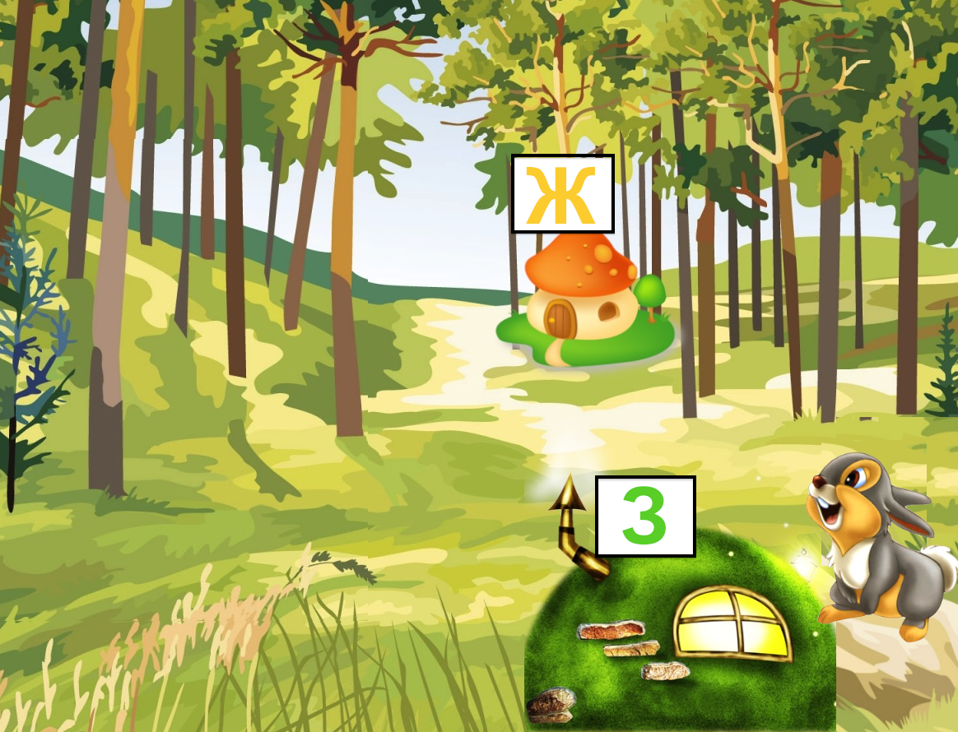
жучок

Slide 4
зубы

Slide 5
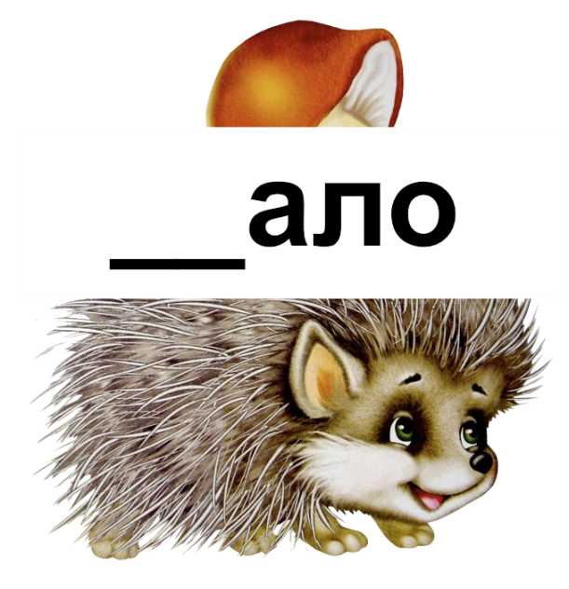
жало

Slide 6
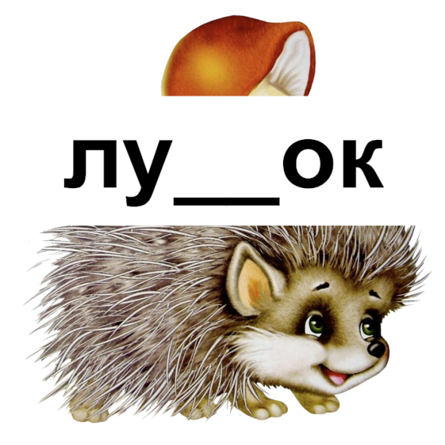
лужок

Slide 7
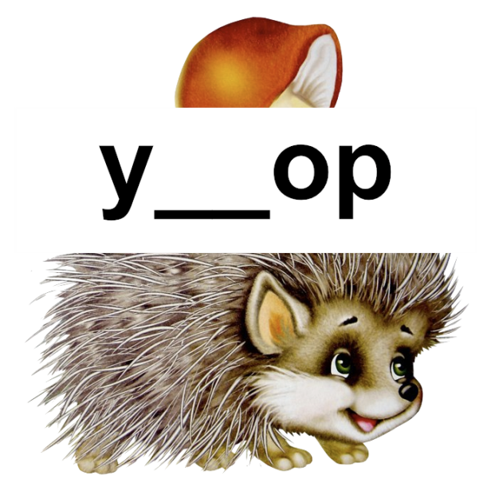
узор

Slide 8
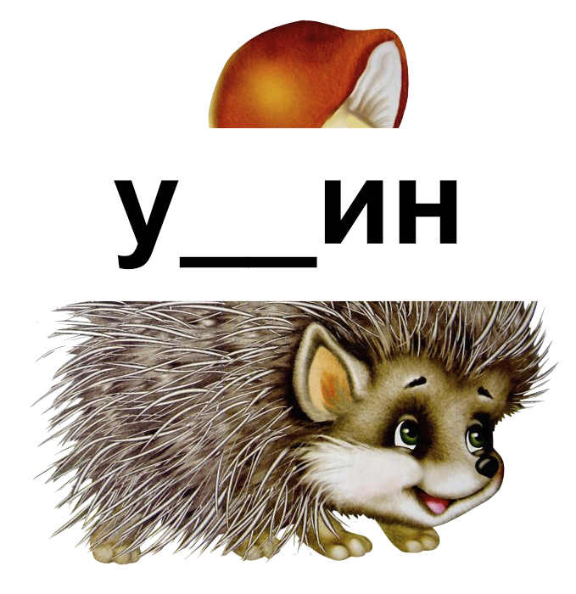
ужин

Slide 9
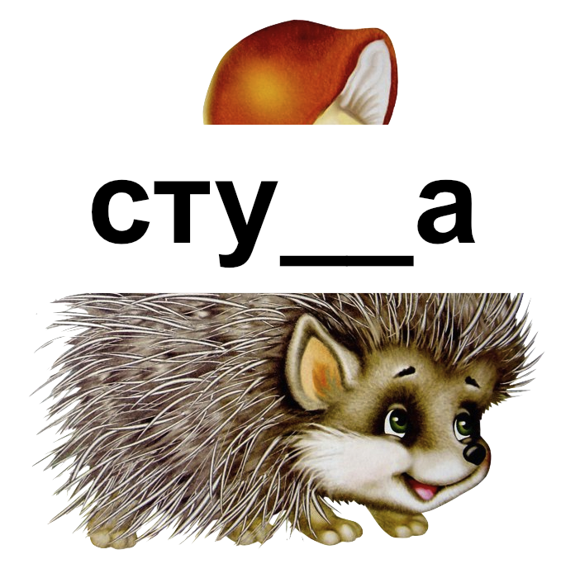
стужа

Slide 10
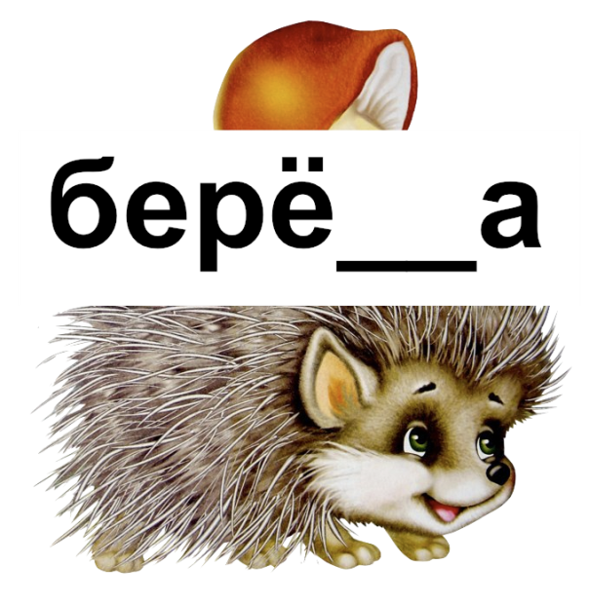
берёза

Slide 11
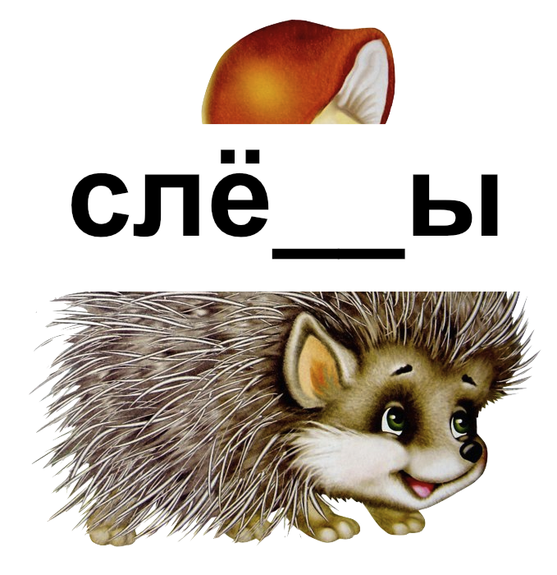
слёзы

Slide 12
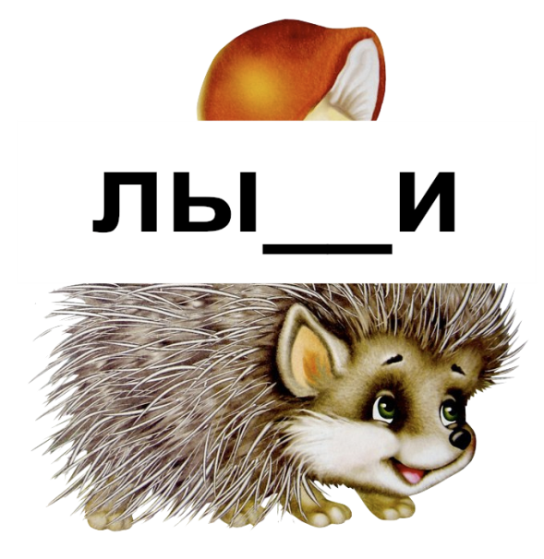
лыжи

Slide 13
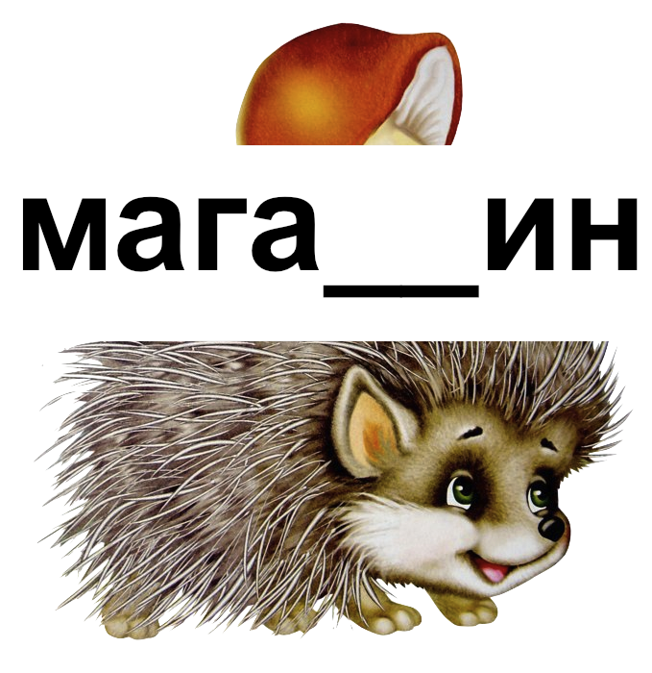
магазин

Slide 14
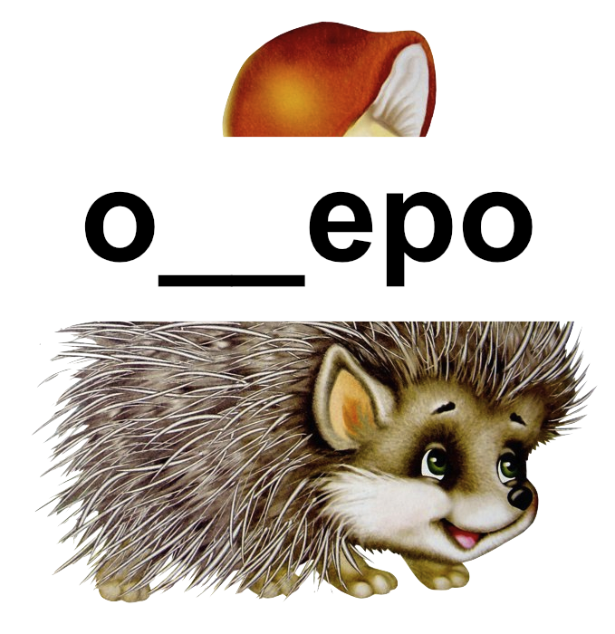
озеро

Slide 15
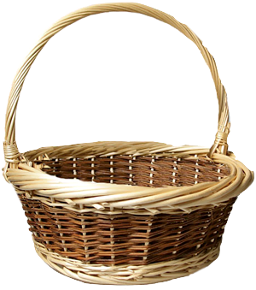
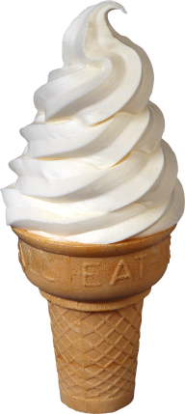
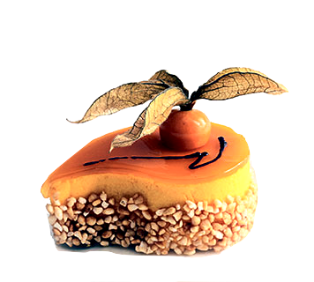
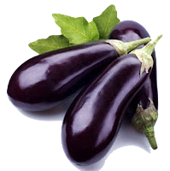
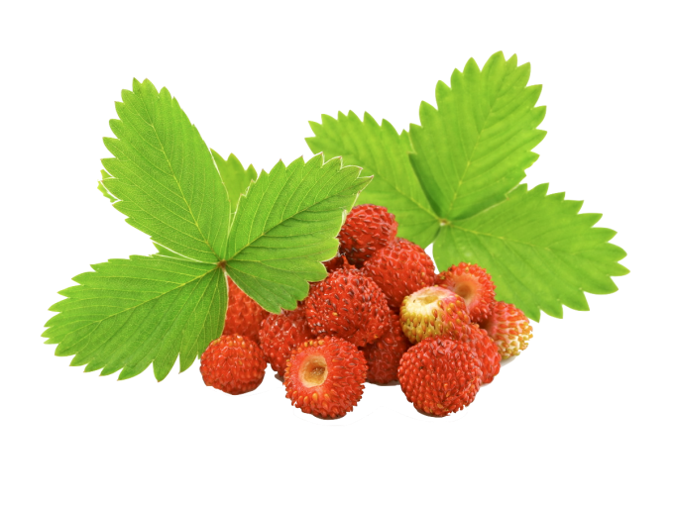
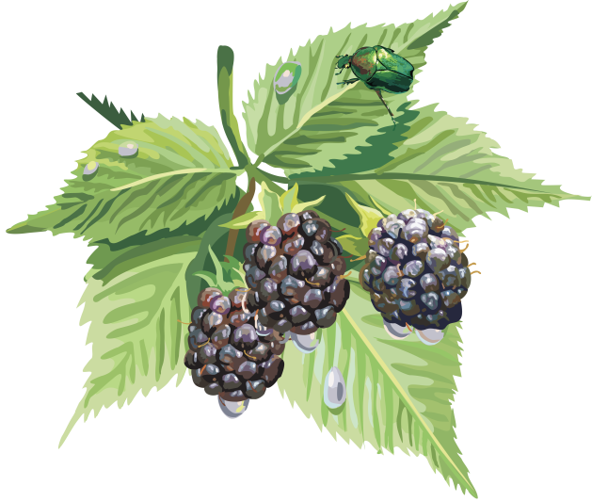
Зайчик принёс ёжику подарки, найди их – это те предметы, в названии которых есть звук [Ж]. Проверь себя: кликай мышкой на предметы, останутся только нужные.

Slide 16
Раздели слова-подарки на слоги и найди «лишнее» слово, чтобы узнать, что понравилось ёжику больше всего.
МОРОЖЕНОЕ
БАКЛАЖАНЫ
ПИРОЖНОЕ
ЕЖЕВИКА

Slide 17
Помоги ёжику и зайчику составить словосочетания, запиши их и подчеркни буквы З зелёным, а буквы Ж жёлтым карандашом.
зелёная узоры
жёлтые земляника
змеиное лужайка
свежая жало

Slide 18
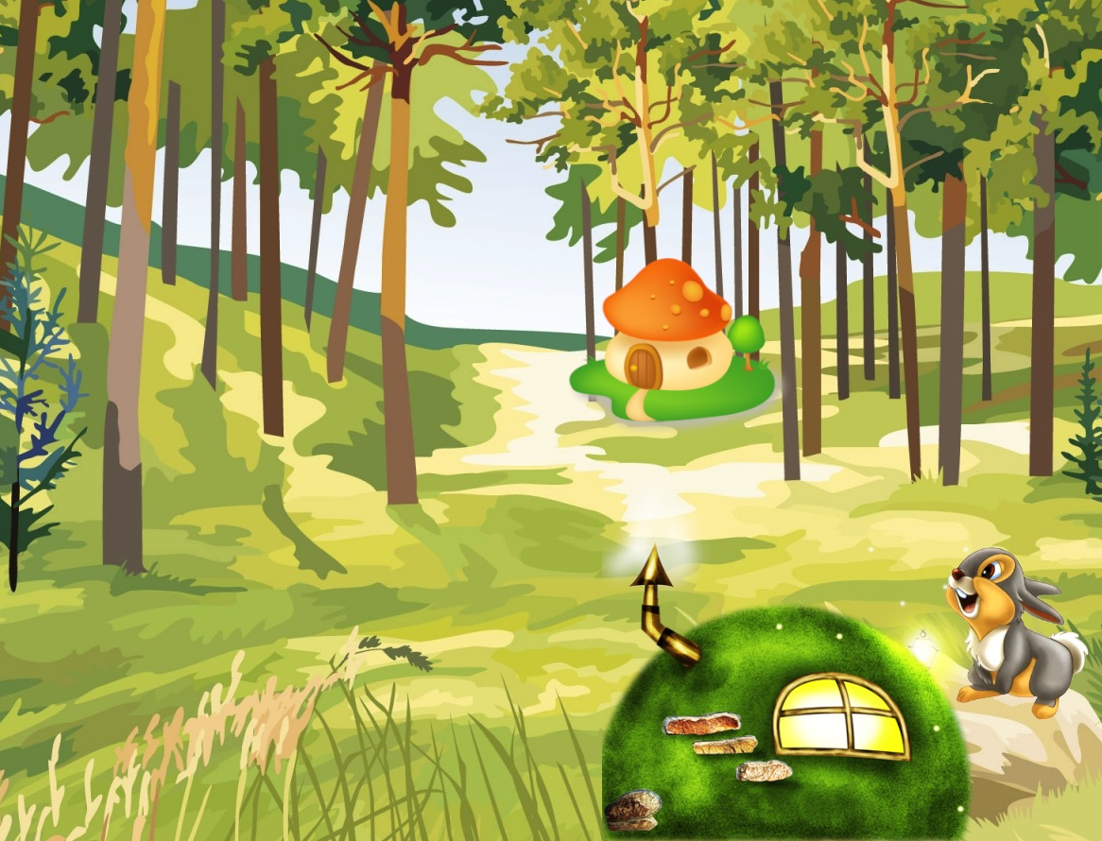
СПАСИБО !!!

